Slide 1
漢字たまご
第2回目

Slide 2
2回目
三
四
五
一
二
六
七
八
九
十
万
円
百
千

Slide 3
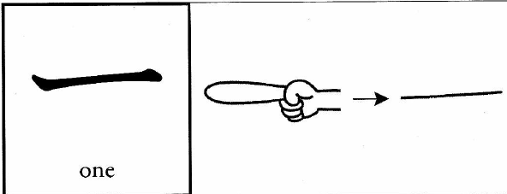
いち
一月
一
いちがつ
1
ひと・つ
一日
一人
ついたち
NHẤT
ひとり
いちにち
一才
いっさい

Slide 4
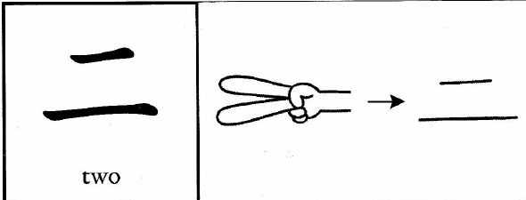
に
二
二月
2
ふた・つ
にがつ
NHỊ
二人
二日
ふたり
ふつか

Slide 5
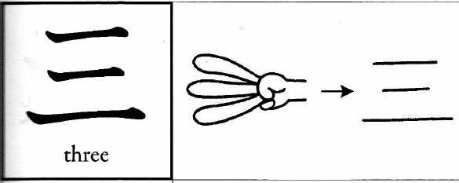
さん
三
三月
3
みっ・つ
さんがつ
三人
三日
TAM
さんにん
みっか

Slide 6
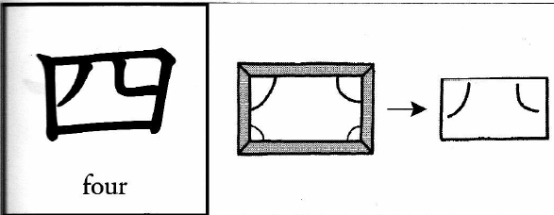
し
四
四月
4
よん
よっ・つ
しがつ
四人
四日
TỨ
よにん
よっか

Slide 7
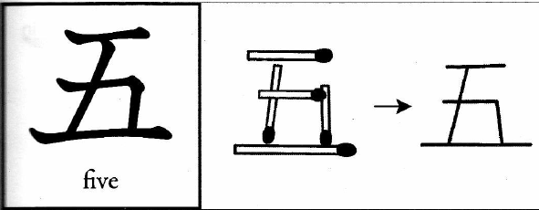
ご
五
五月
5
いつ・つ
ごがつ
五人
五日
NGŨ
ごにん
いつか

Slide 8
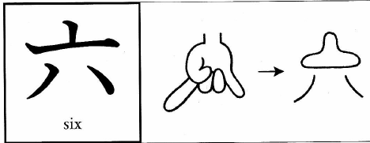
ろく
六
六月
6
むっ・つ
ろくがつ
六人
六日
LỤC
ろくにん
むいか

Slide 9
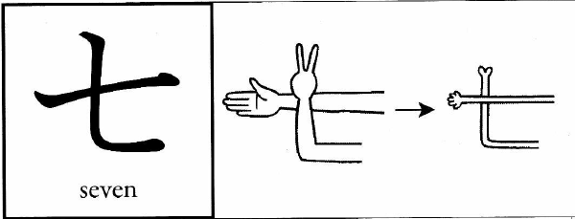
しち
七
七月
7
なな・つ
しちがつ
THẤT
七人
七日
ななにん
なのか

Slide 10
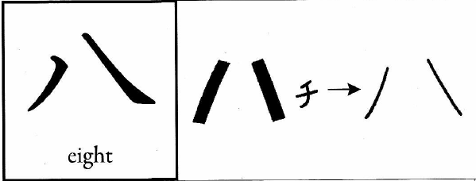
はち
八
八月
8
やっ・つ
はちがつ
八人
八日
BÁT
はちにん
ようか

Slide 11
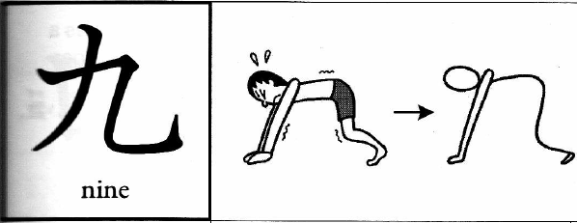
きゅう/く
九
九月
9
ここの・つ
くがつ
九人
九日
CỬU
きゅうにん
ここのか

Slide 12
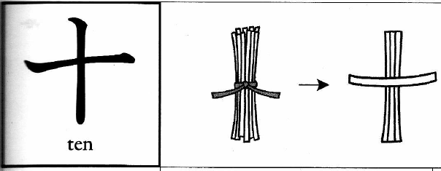
じゅう
十
十月
10
とお
じゅうがつ
十人
十日
THẬP
じゅうにん
とおか

Slide 13
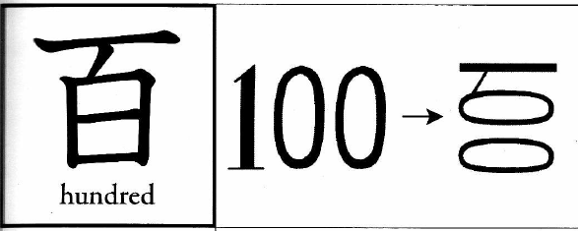
ひゃく
三百
百
さんびゃく
100
六百
ろっぴゃく
BÁCH
百人
八百
ひゃくにん
はっぴゃく

Slide 14
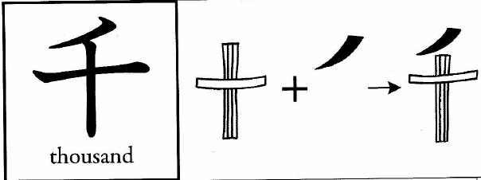
三千
せん
さんぜん
千
1000
八千
はっせん
THIÊN
千人
せんにん

Slide 15
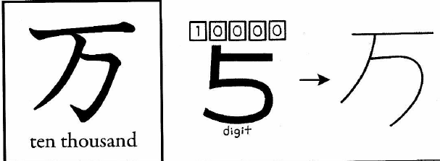
まん
一万
万
いちまん
10000
百万
ひゃくまん
VẠN
一千万
いっせんまん

Slide 16
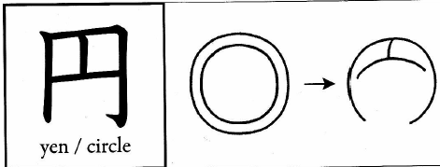
えん
百円
円
ひゃくえん
Tròn
千円
せんえん
Viên
一万円
いちまんえん

